Slide 1

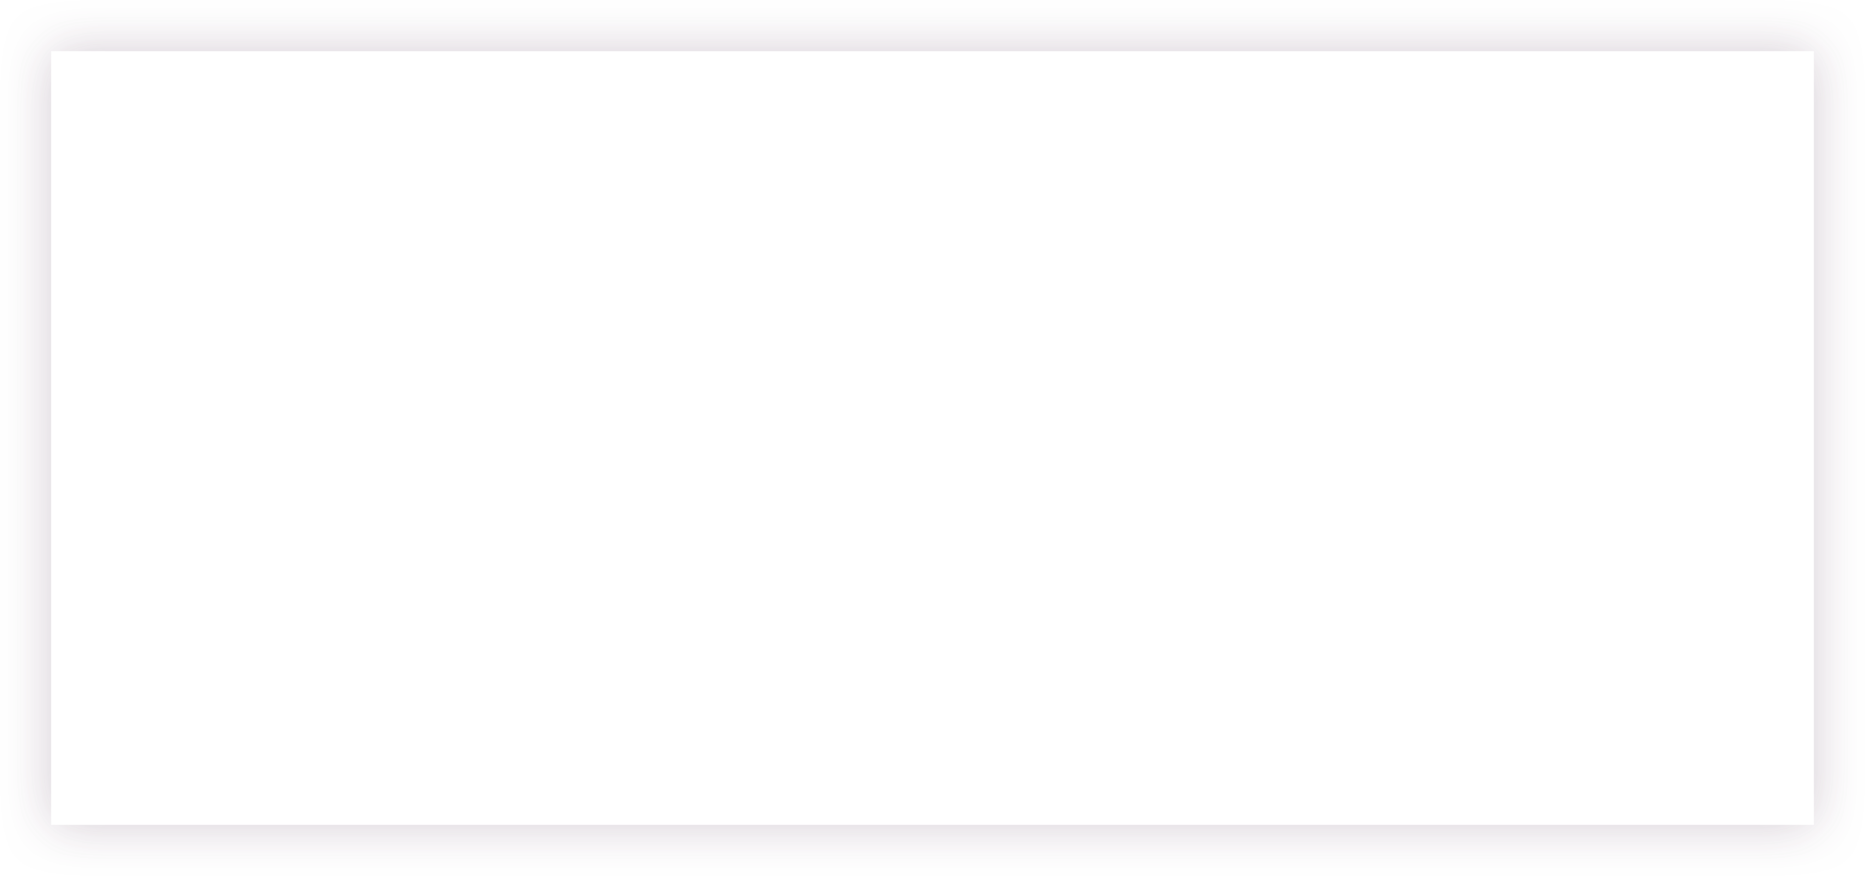





UmiJS3
蛋糕管理平台项目实战
react/umijs/ahooks/dva/antd
主讲人：千锋爱佛僧

Slide 2



1
Umijs上手
课程内容
2
LeanCloud云服务
3
商品管理等业务逻辑
4
角色及权限管理
5
高德地图及Echarts

Slide 3

1
UmiJS上手
只要出发，就可以到达

Slide 4
1
UmiJS上手
01
UmiJS介绍及环境搭建
05
.umirc项目配置
02
项目架构认识
06
核心配置的拆解
03
配置式路由 vs 约定式路由
07
@umijs/plugin-layout自定义视图骨架
04
AntDesign组件库启用
08
MockJS实现数据接口模拟

Slide 5

2
ServerLess云服务
为产品开发提供强有力的后端支持

Slide 6

2
数据接口
买服务器
安装服务环境
传统后端
安装数据库
开发数据接口
部署上线
……

Slide 7


2
数据接口
创建服务空间

Slide 8

3
商品管理等业务逻辑
技术服务于业务

Slide 9
3
业务逻辑
01
商品分类管理
05
用户角色管理
02
活动轮播管理
06
账号及权限管理
03
蛋糕商品管理
07
高德地图实现配送区域绘制
04
dva状态机使用
08
Echarts实现数据可视化呈现

Slide 10
4
成果展示
过程与结果同样重要

Slide 11
THANKS
_{谢谢观看}

